Slide 1


Slide 2
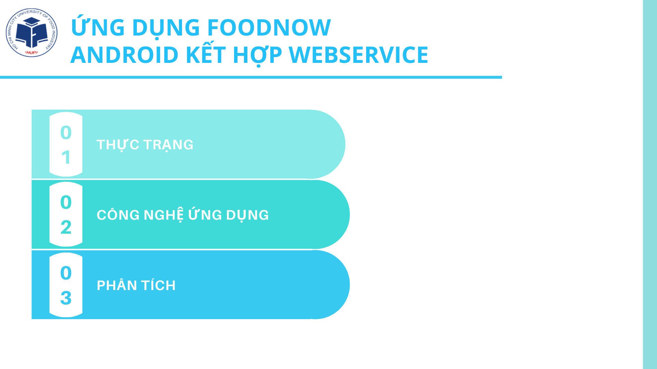

Slide 3
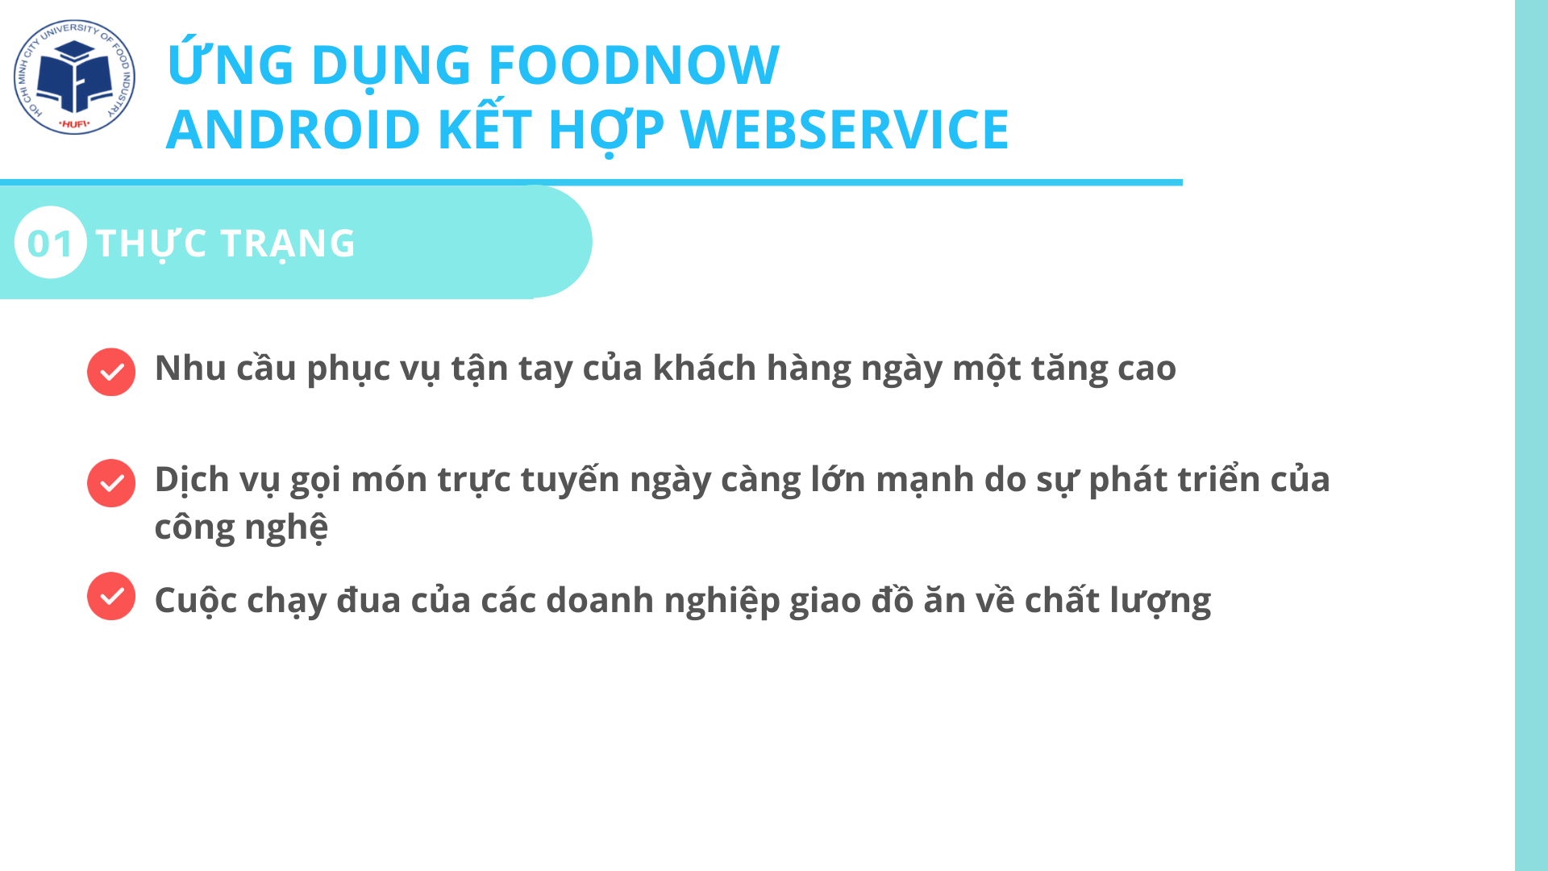

Slide 4
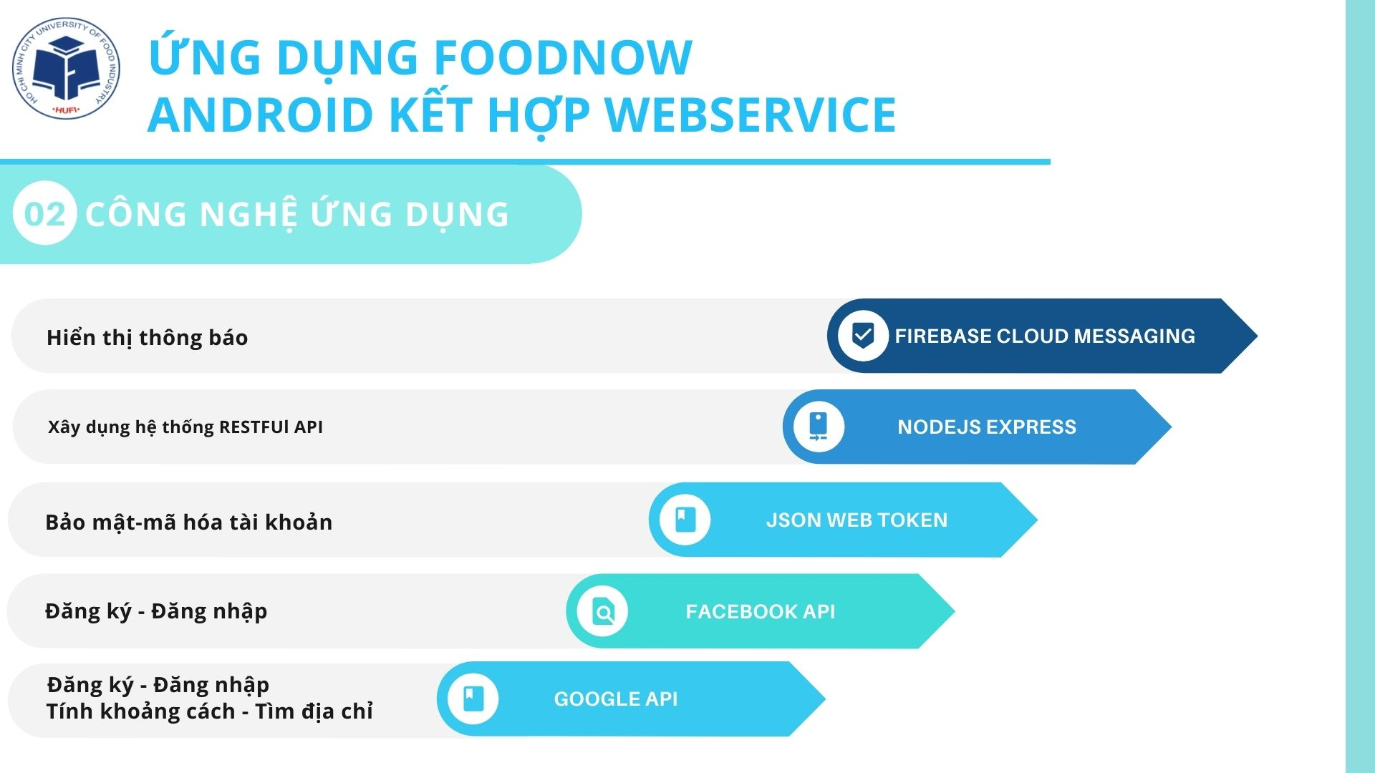

Slide 5
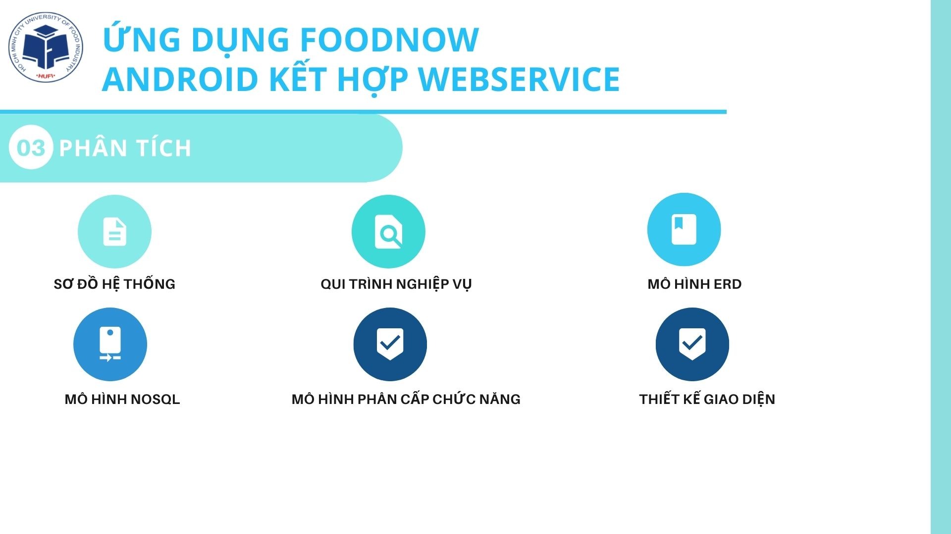

Slide 6
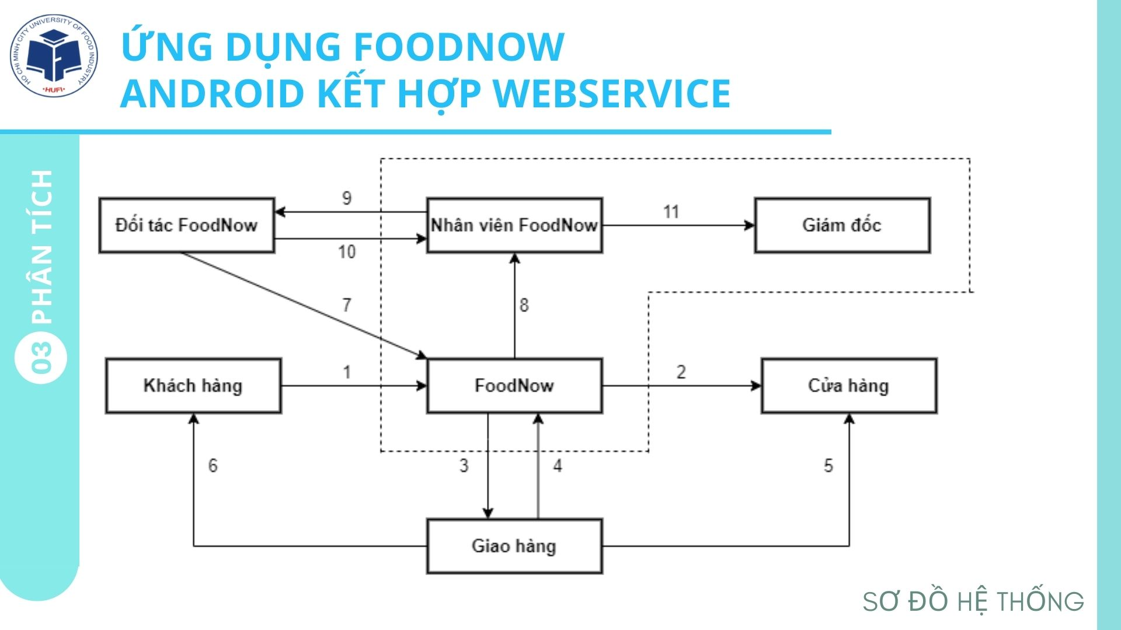

Slide 7

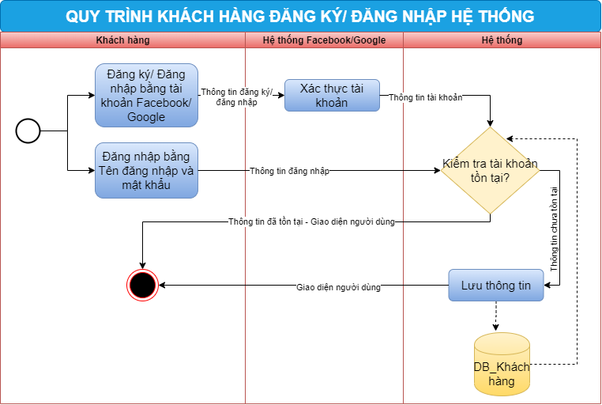

Slide 8
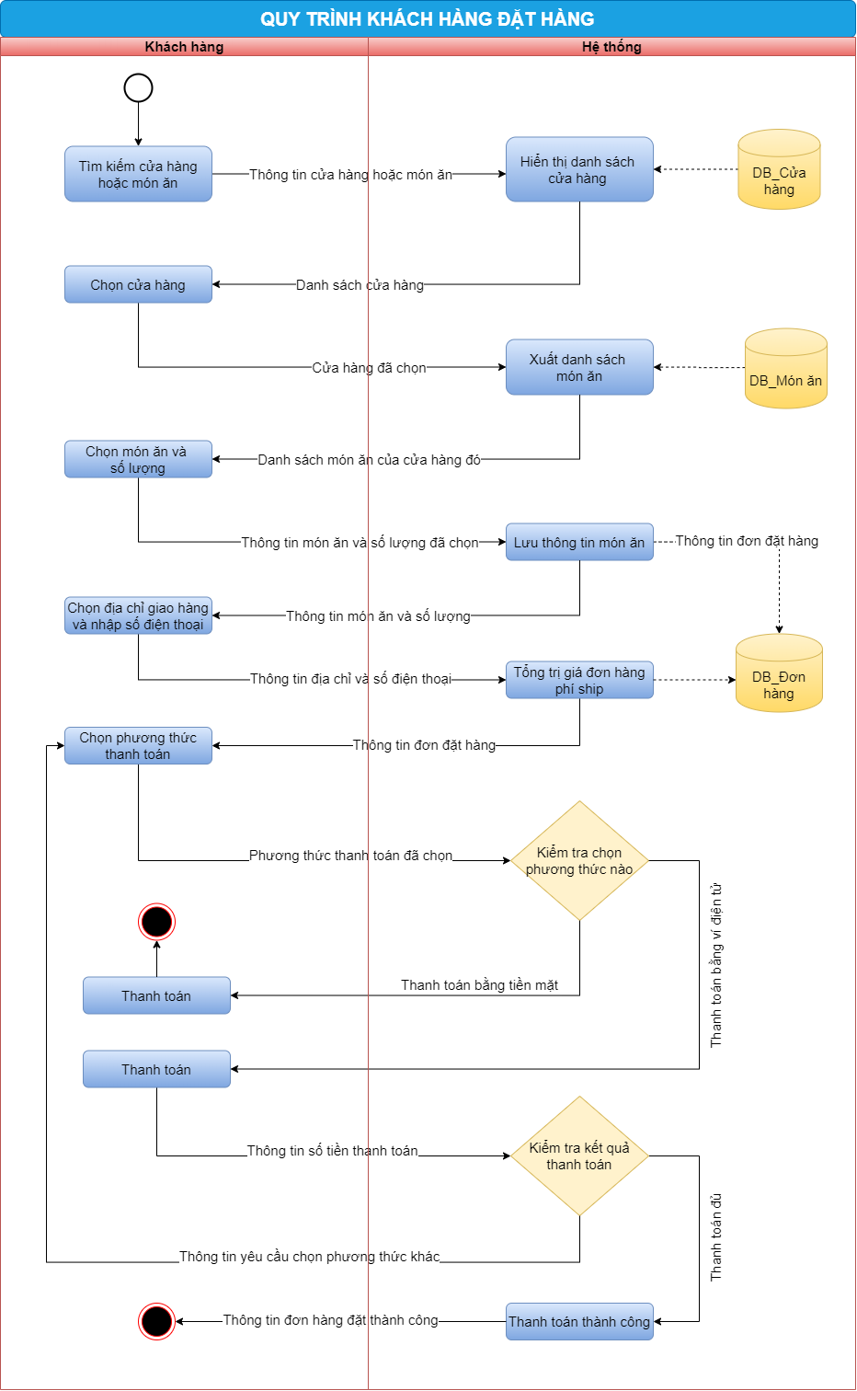

Slide 9
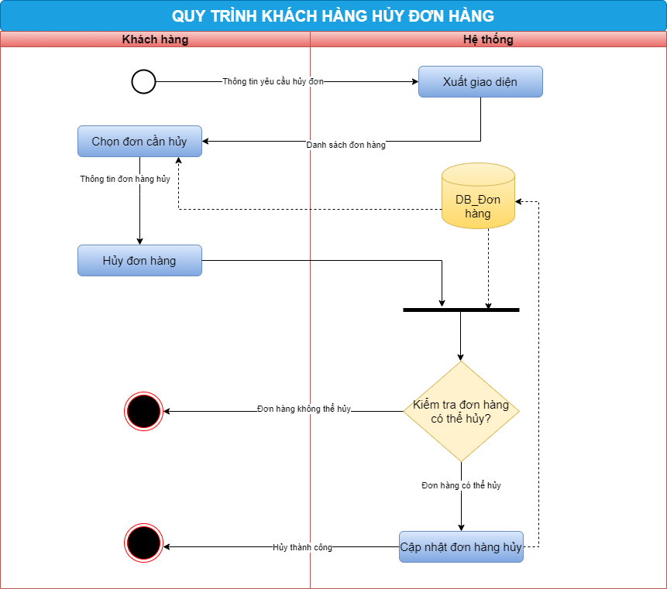

Slide 10
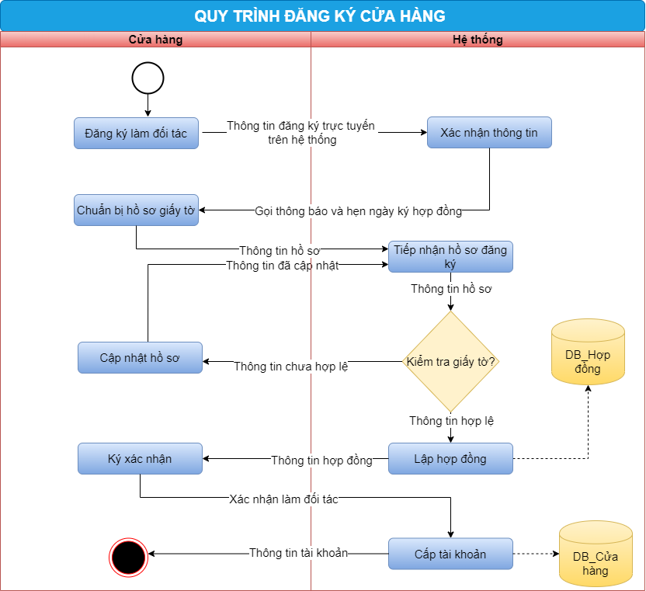

Slide 11
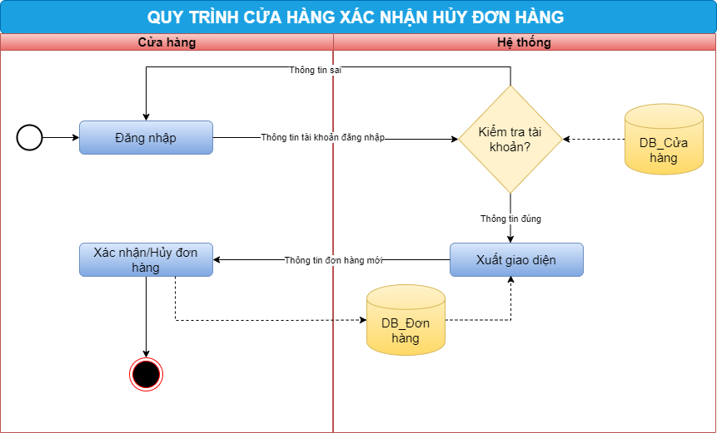

Slide 12
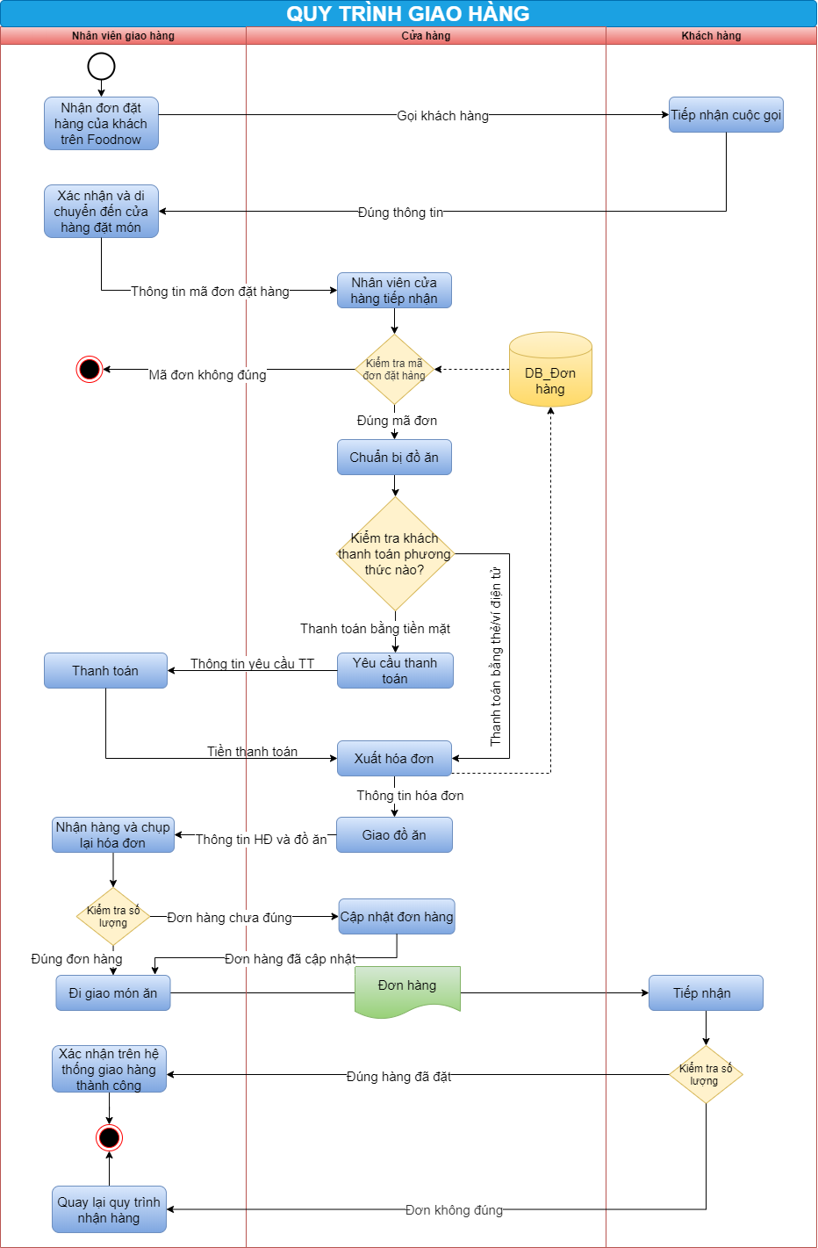

Slide 13
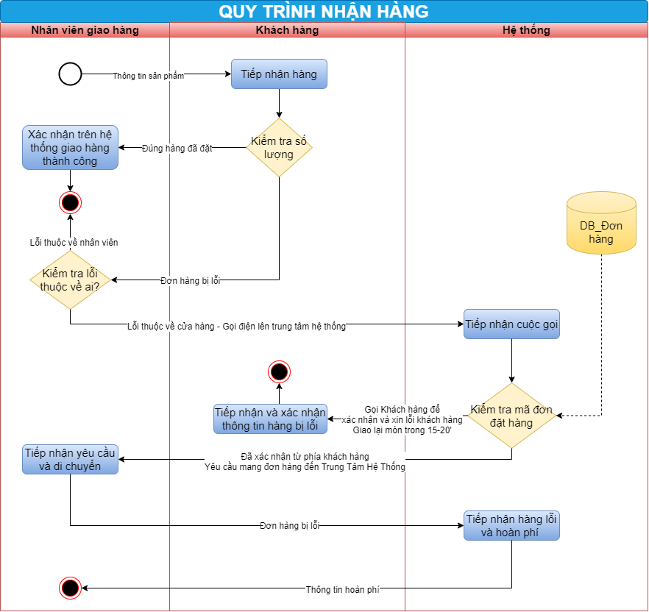

Slide 14
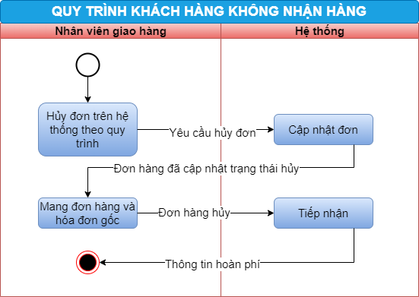

Slide 15
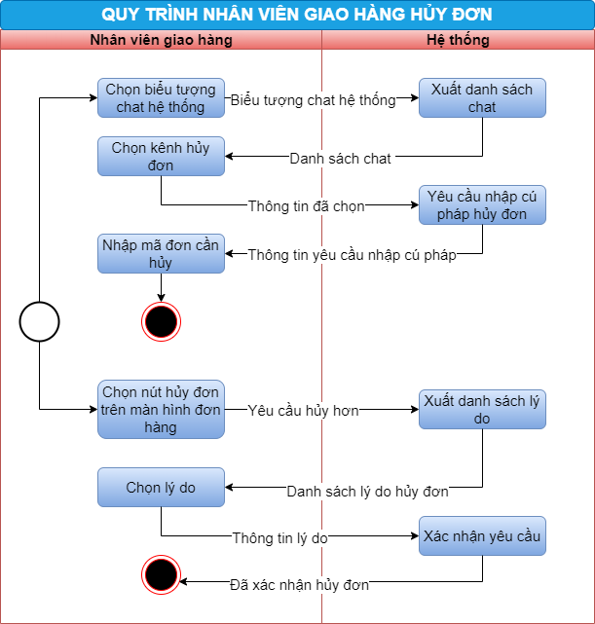

Slide 16
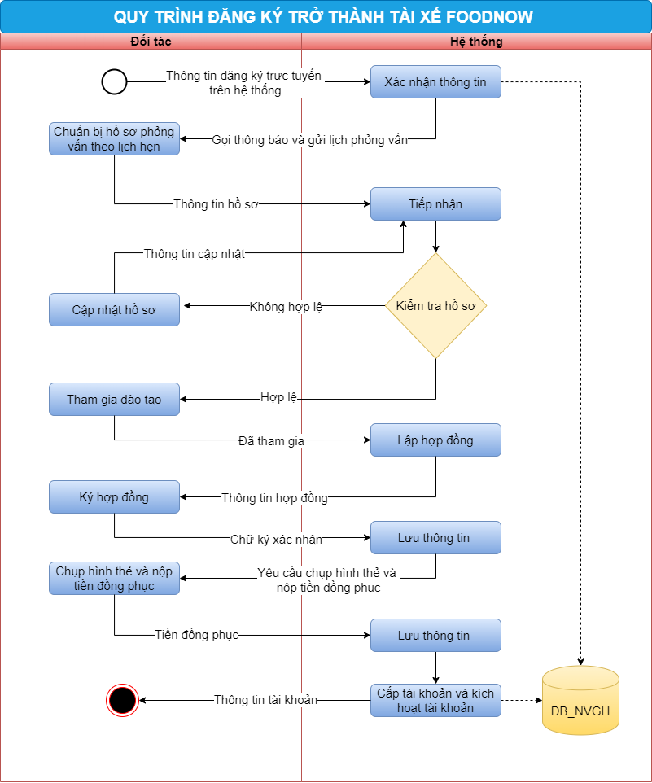

Slide 17

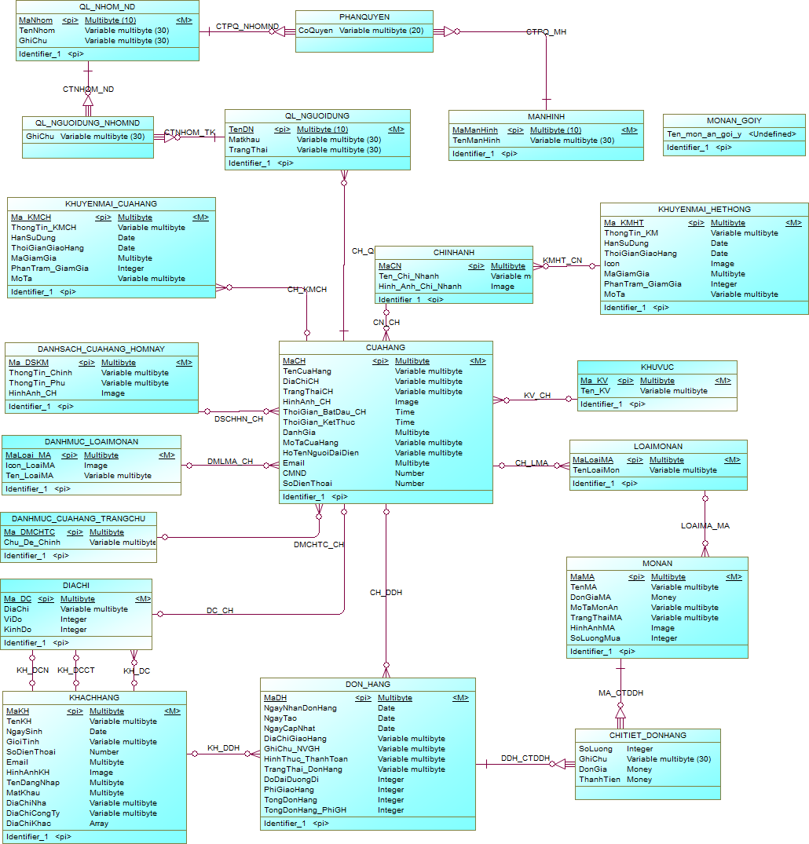
MÔ HÌNH ERD

Slide 18
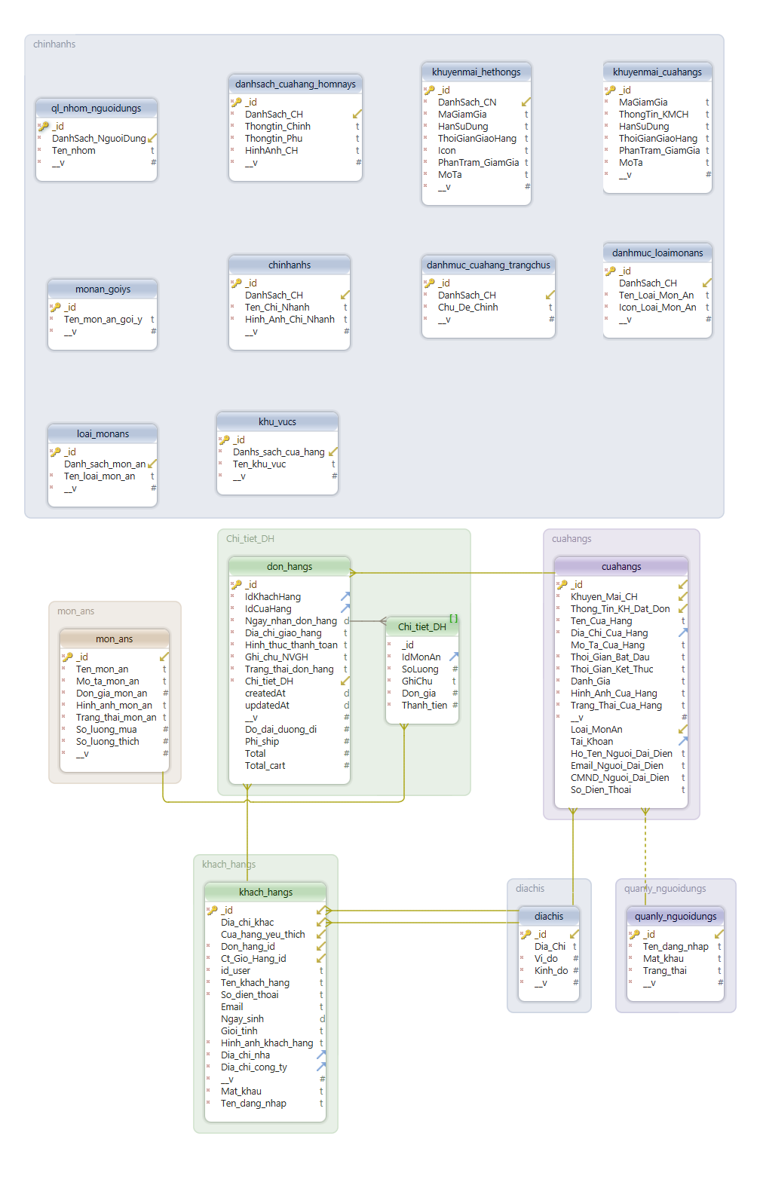
MÔ HÌNH CƠ SỞ DỮ LIỆU NOSQL

Slide 19
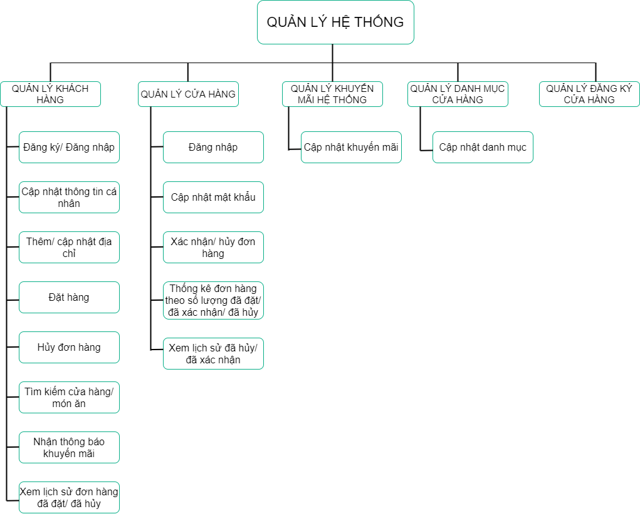
SƠ ĐỒ PHÂN CẤP CHỨC NĂNG

Slide 20
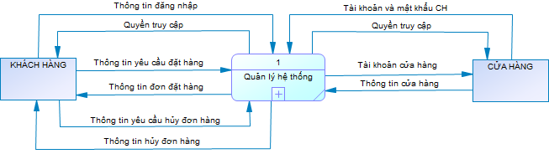
MÔ HÌNH DFD MỨC NGỮ CẢNH

Slide 21
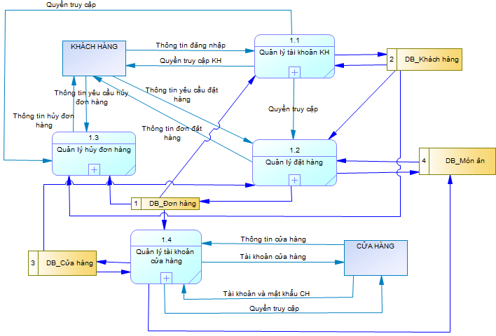
MÔ HÌNH DFD MỨC ĐỈNH

Slide 22
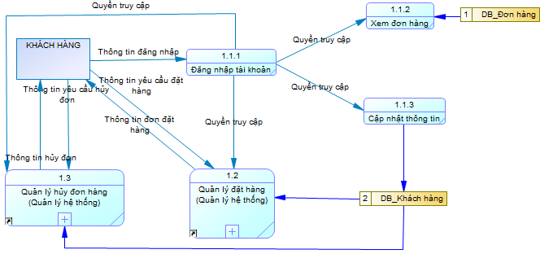
QUẢN LÝ KHÁCH HÀNG

Slide 23
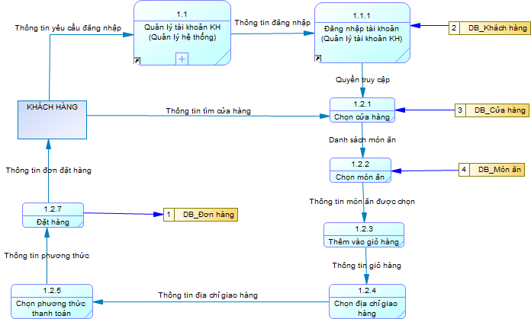
QUẢN LÝ ĐẶT HÀNG

Slide 24
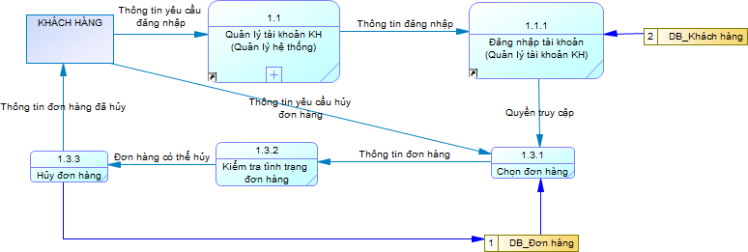
QUẢN LÝ HỦY ĐƠN HÀNG

Slide 25
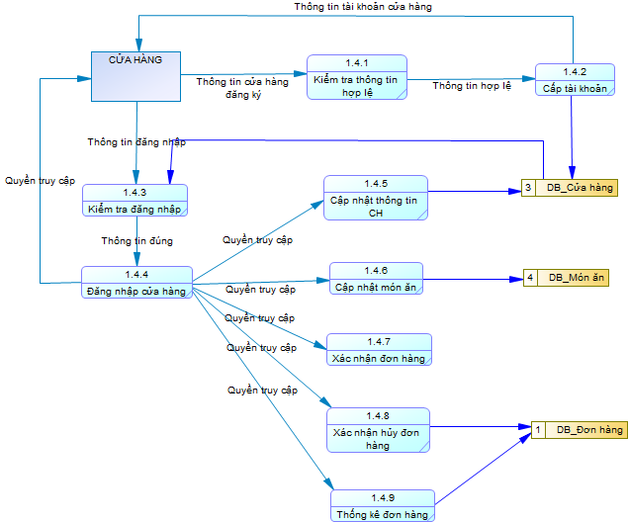
QUẢN LÝ CỬA HÀNG

Slide 26
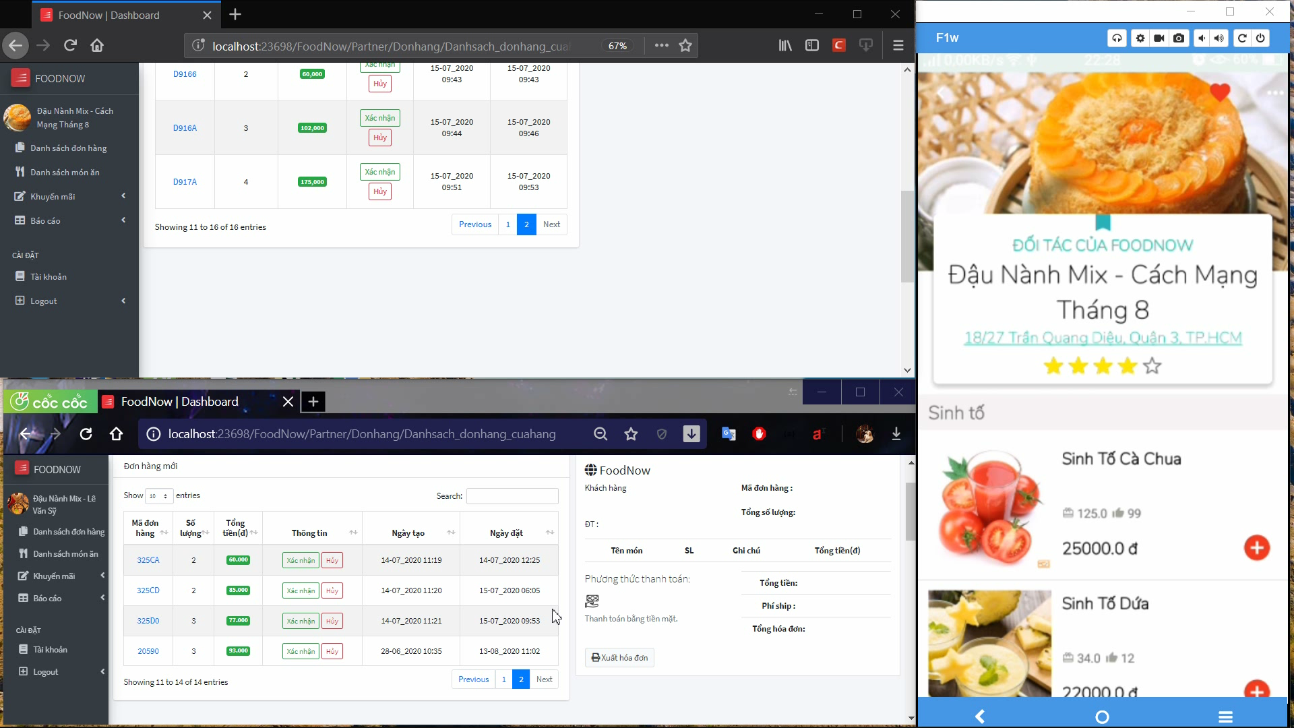
GIAO DIỆN QUẢN LÝ ĐẶT HÀNG

Slide 27
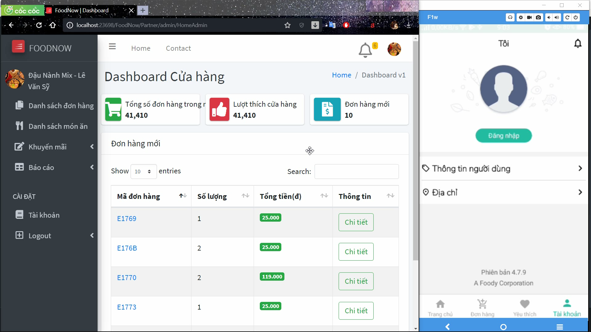
GIAO DIỆN KHÁCH HÀNG HỦY ĐƠN

Slide 28
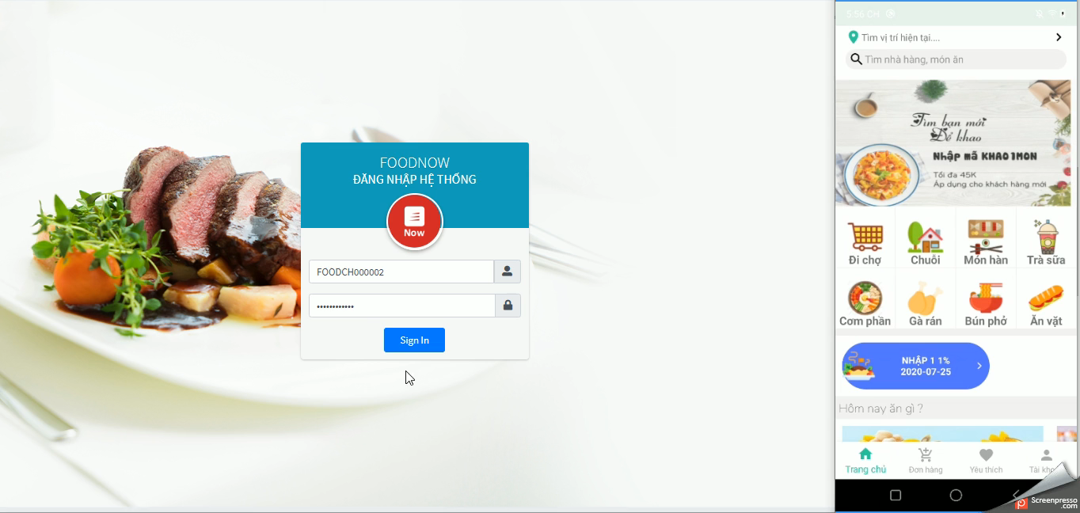
GIAO DIỆN QUẢN LÝ XÁC NHẬN/ HỦY ĐƠN HÀNG

Slide 29
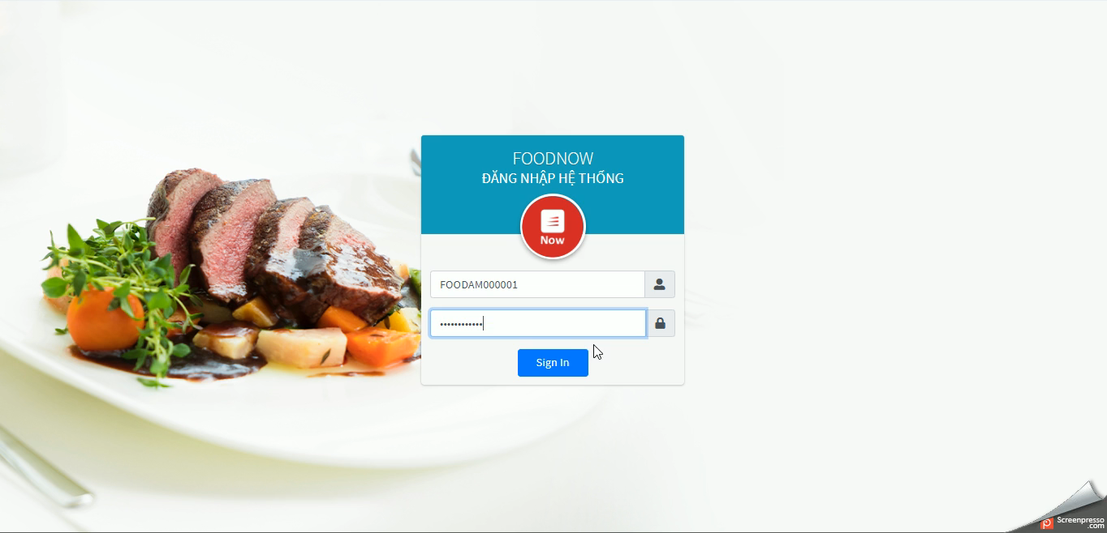
GIAO DIỆN QUẢN LÝ ĐĂNG KÝ CỬA HÀNG

Slide 30
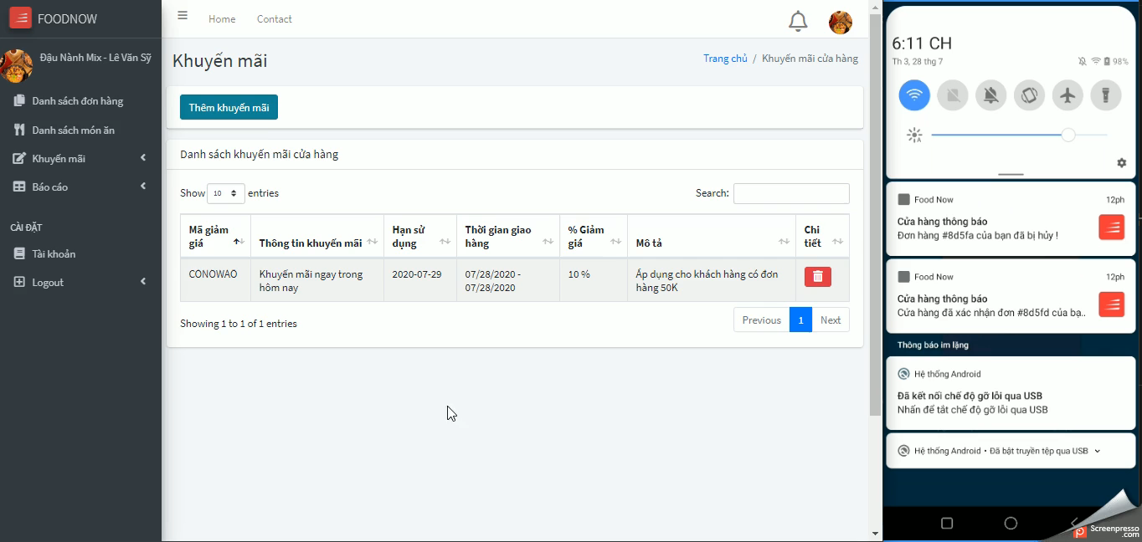
GIAO DIỆN THÔNG BÁO KHUYẾN MÃI

Slide 31


